Slide 1
不平衡数据的最优 分类阈值研究
答 辩 人：谢思发
指导教师：吴梅红

Slide 2



课题背景及意义
不平衡数据分类问题广泛存在
信用卡欺诈
网络入侵
短信欺诈

Slide 3
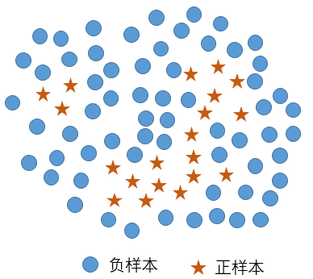
课题背景及意义
不平衡分类的挑战
分类器的评估指标，如正确率，会偏向多数类；
预测少数类的规则特殊，覆盖率低；
少数类里规模小的类簇，容易被错认为噪音数据；
1000
900
准确率： 90%
…
100

Slide 4
课题背景及意义
国内外研究现状
不平衡数据对分类器的影响因素；
解决不平衡分类的策略；
评估不平衡数据分类的指标；

Slide 5
不平衡数据分类综述
数据内在特征与分布不平衡问题
小析取项问题；
训练集密度不足；
类别覆盖；
噪音数据；
数据偏移；

Slide 6
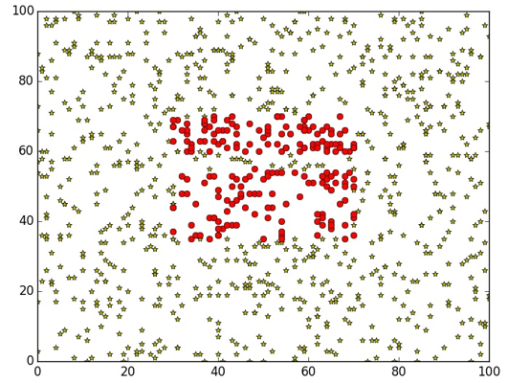
不平衡数据分类综述
小析取项问题
1.获取额外的训练数据；
2.使用一个更合适的归纳偏好；
3.使用更合适的指标；
4.避免剪枝；
5.应用提升方法。

Slide 7
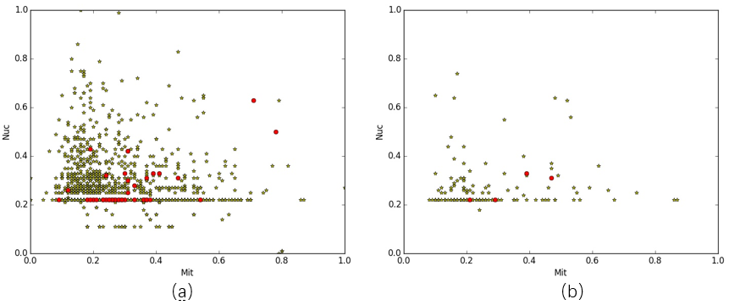
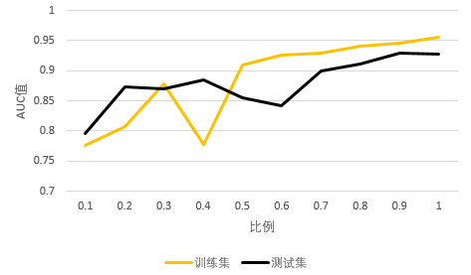
不平衡数据分类综述
训练集密度不足

Slide 8
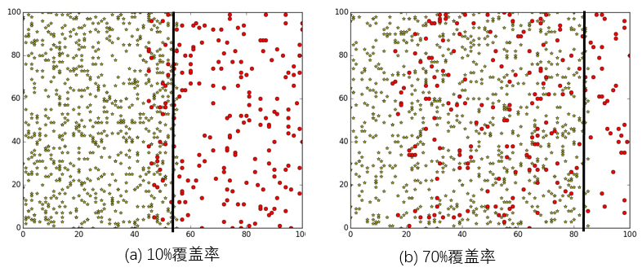
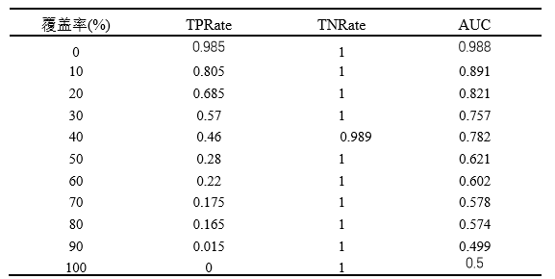
不平衡数据分类综述
类别覆盖

Slide 9
不平衡数据分类综述
噪音数据
对少数类的影响比在正常情况下深远的多，初始的正例样本较少，只要很少的噪音数据就会影响子概念的学习。

Slide 10
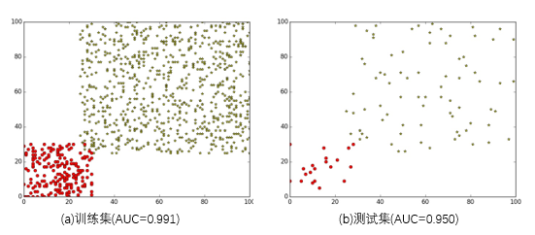
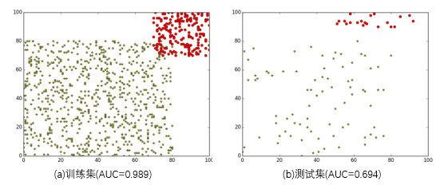
不平衡数据分类综述
数据偏移

Slide 11
不平衡数据分类综述
解决不平衡数据分类的策略
重采样技术
代价敏感学习
集成学习

Slide 12
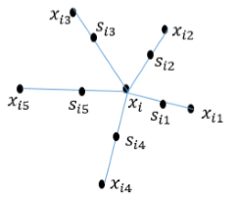
不平衡数据分类综述
降采样
随机降采样，
EasyEnsemble
BalanceCasede
过采样
随机过采样，SMOTE
数据清理
ENN规则，Tomke Links

Slide 13
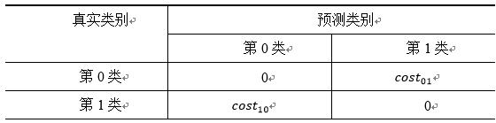
不平衡数据分类综述
代价敏感学习
直接法：将错分代价引入到学习算法，如结合进损失函数。
元学习：对训练集进行预处理或对输出结果进行后期加工处理。

Slide 14
不平衡数据分类综述
集成学习
不平衡分类的集成学习策略
代价敏感集成学习
数据预处理+集成学习
代价敏感提升(Boosting)
基于Boosting
基于Bagging
层次集成
AdaCost
CSB1,CSB2
RareBoost
AdaC1
AdaC2
AdaC3
SMOTEBoost
MSMOTEBoost
RUSBoost
DataBoost-IM
OverBagging
UnderBagging
UnderOverBagging
IIVotes
EasyEnsemble
BalanceCascade

Slide 15
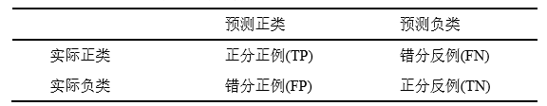
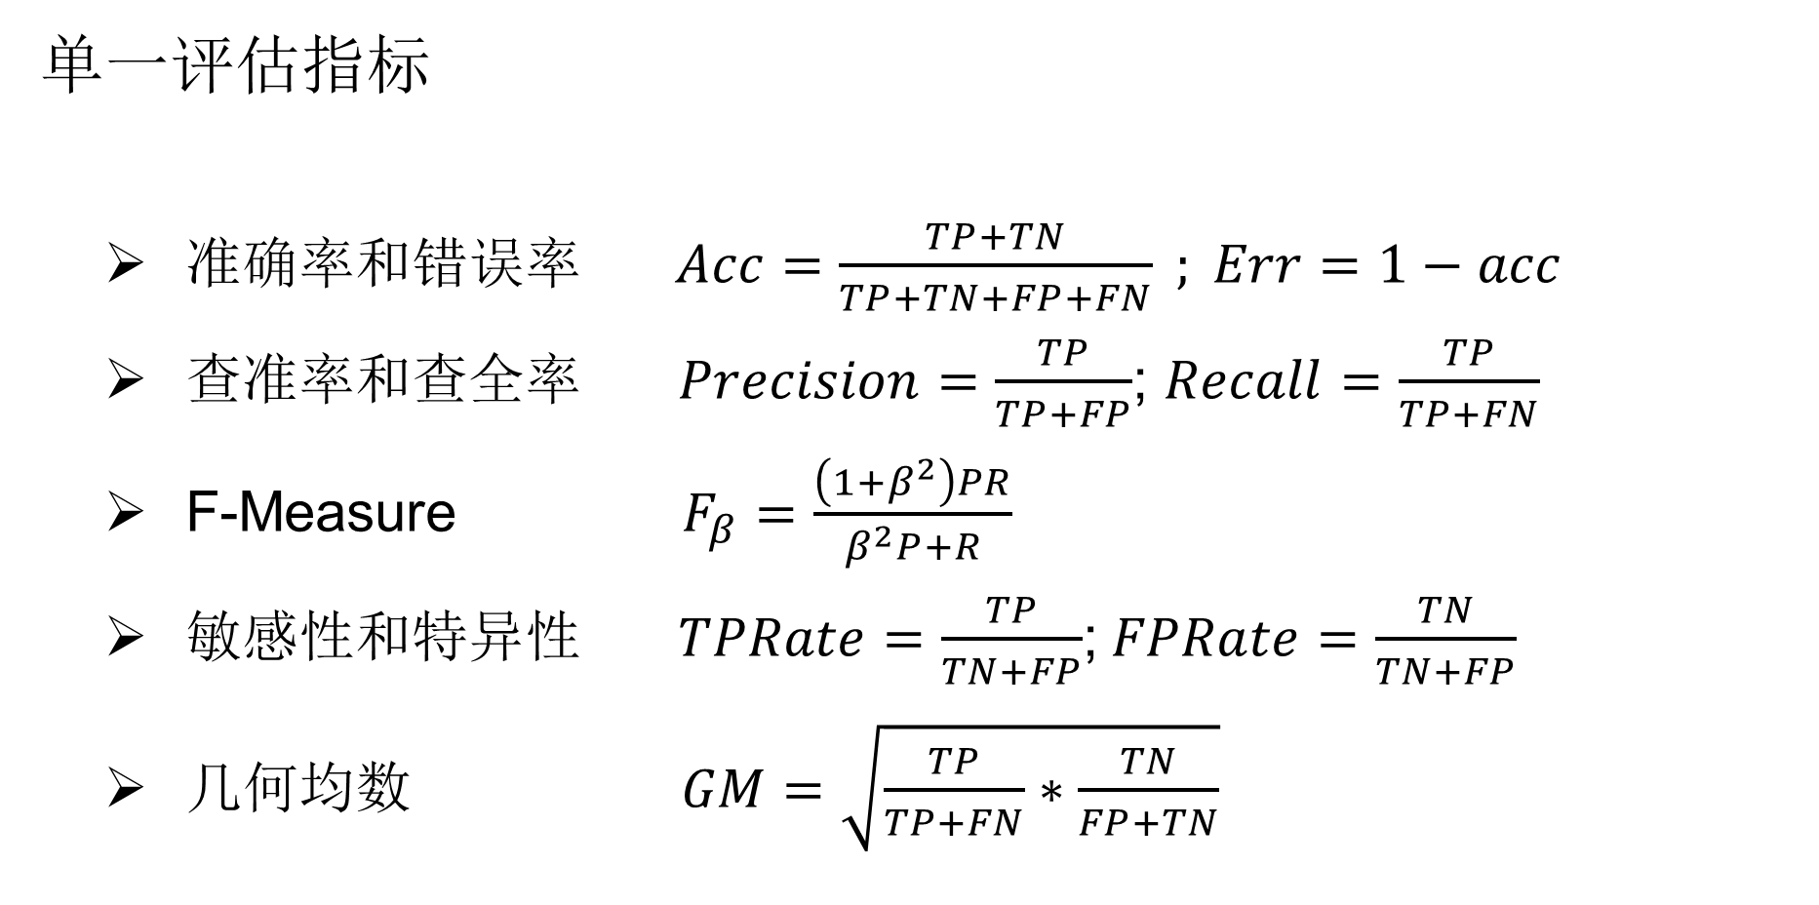
衡量不平衡分类性能的指标
单一评估指标
准确率和错误率 $Acc=\frac{TP+TN}{TP+TN+FP+FN} ; Err=1−acc$
查准率和查全率 $Precision=\frac{TP}{TP+FP}$; $Recall=\frac{TP}{TP+FN}$
F-Measure $F_{β}=\frac{\left(1+β^{2}\right)PR}{β^{2}P+R}$
敏感性和特异性 $TPRate=\frac{TP}{TN+FP}$;$FPRate=\frac{TN}{TN+FP}$
几何均数 $GM=\sqrt{\frac{TP}{TP+FN}∗\frac{TN}{FP+TN}}$

Slide 16
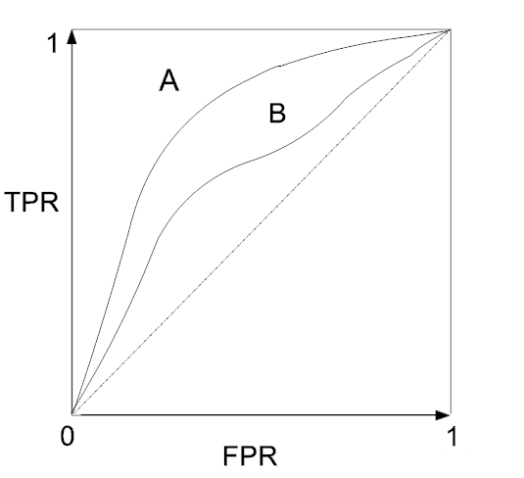
衡量不平衡分类性能的指标
ROC曲线和AUC值
1.对类别分布不敏感；
2.具有良好的可视性；

Slide 17
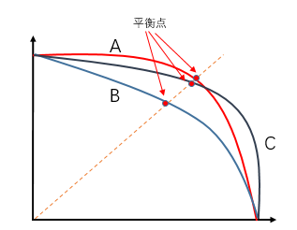
衡量不平衡分类性能的指标
Precision-Recall曲线
1.与ROC曲线强相关；
2.在数据严重倾斜时，更好地捕抓分类器性能的变化；

Slide 18
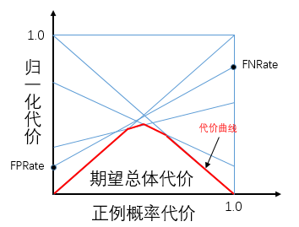
衡量不平衡分类性能的指标
代价敏感错误率与代价曲线

Slide 19
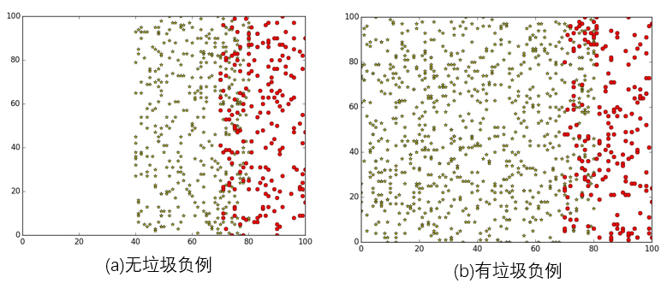
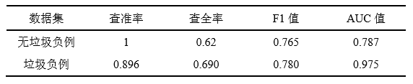
最优分类阈值
ROC曲线的缺陷：垃圾负例

Slide 20
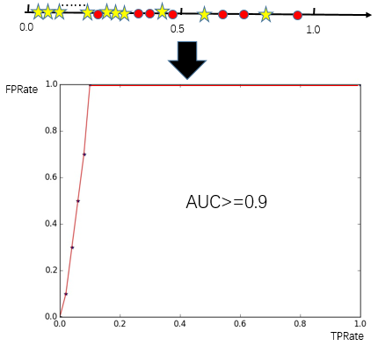
最优分类阈值
ROC曲线的缺陷

Slide 21
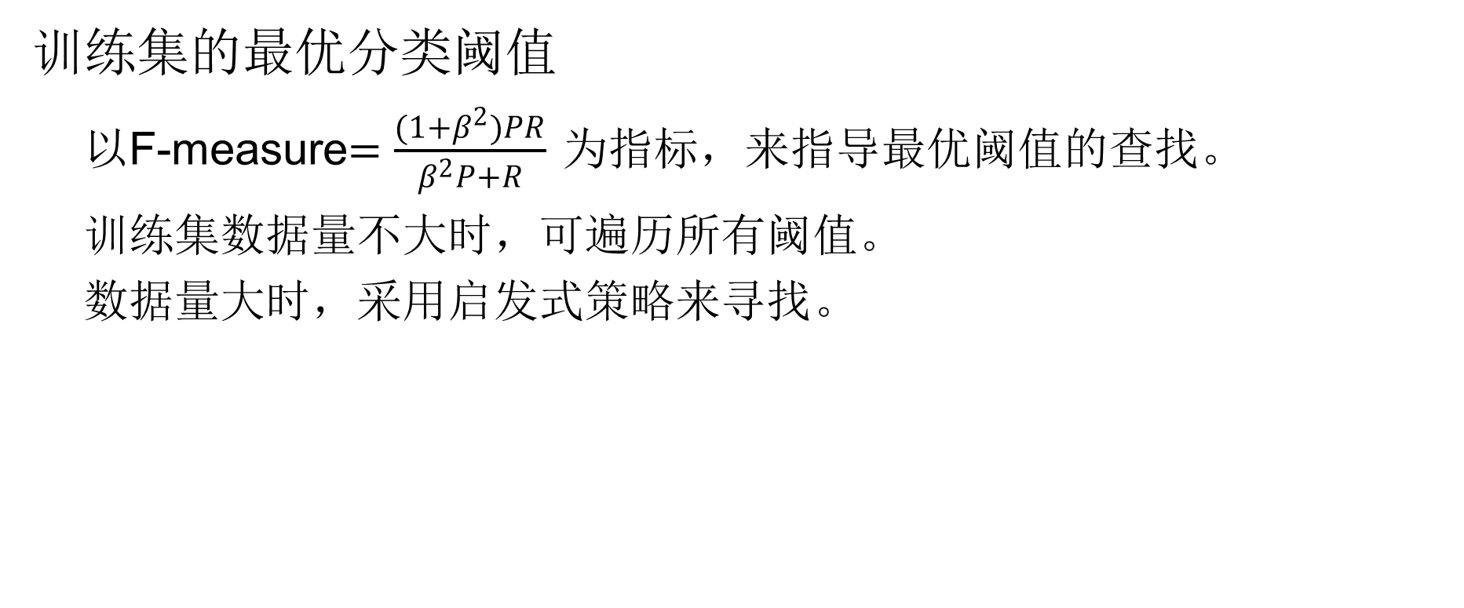
最优分类阈值
训练集的最优分类阈值
以F-measure$=\frac{(1+β^{2})PR}{β^{2}P+R}$ 为指标，来指导最优阈值的查找。
训练集数据量不大时，可遍历所有阈值。
数据量大时，采用启发式策略来寻找。

Slide 22
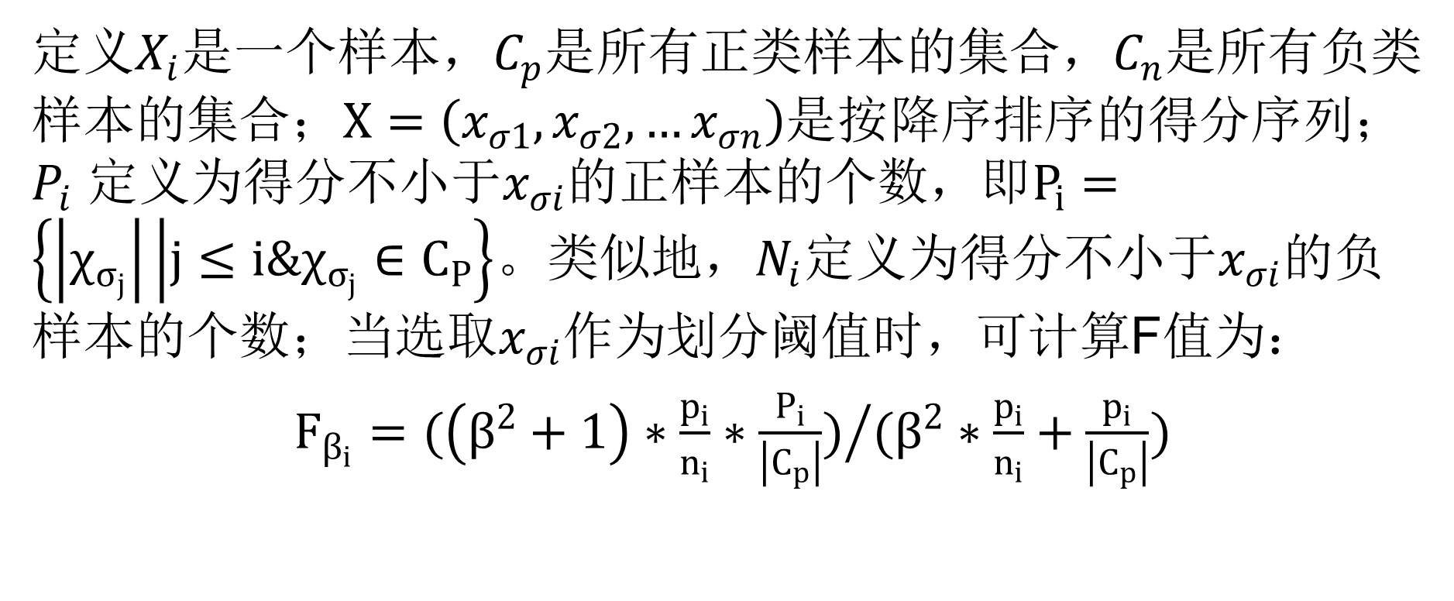
最优分类阈值
定义$X_{i}$是一个样本，$C_{p}$是所有正类样本的集合，$C_{n}$是所有负类样本的集合；$X=（x_{σ1},x_{σ2},…x_{σn}）$是按降序排序的得分序列；$P_{i}$ 定义为得分不小于$x_{σi}$的正样本的个数，即$P_{i}=\left\{\left|χ_{σ_{j}}\right| | j≤i\&χ_{σ_{j}}∈C_{P}\right\}$。类似地，$N_{i}$定义为得分不小于$x_{σi}$的负样本的个数；当选取$x_{σi}$作为划分阈值时，可计算F值为：
$F_{β_{i}}={(\left(β^{2}+1\right)∗\frac{p_{i}}{n_{i}}∗\frac{P_{i}}{\left|C_{p}\right|})}/{(β^{2}∗\frac{p_{i}}{n_{i}}+\frac{p_{i}}{\left|C_{p}\right|})}$

Slide 23
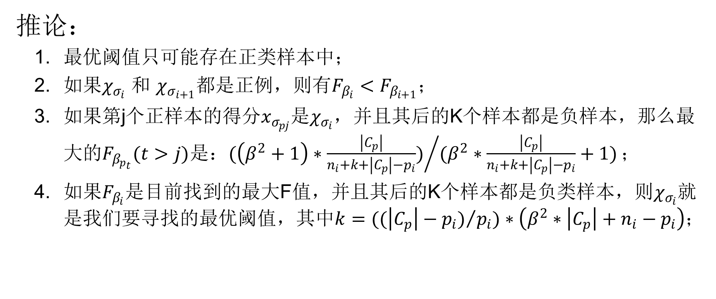
最优分类阈值
推论：
最优阈值只可能存在正类样本中；
如果$χ_{σ_{i}}$ 和 $χ_{σ_{i+1}}$都是正例，则有$F_{β_{i}}<F_{β_{i+1}}$；
如果第j个正样本的得分$x_{σ_{pj}}$是$χ_{σ_{i}}$，并且其后的K个样本都是负样本，那么最大的$F_{β_{p_{t}}}(t>j)$是：${(\left(β^{2}+1\right)∗\frac{\left|C_{p}\right|}{n_{i}+k+\left|C_{p}\right|−p_{i}})}/{(β^{2}∗\frac{\left|C_{p}\right|}{n_{i}+k+\left|C_{p}\right|−p_{i}}+1)}；$
如果$F_{β_{i}}$是目前找到的最大F值，并且其后的K个样本都是负类样本，则$χ_{σ_{i}}$就是我们要寻找的最优阈值，其中$k={((\left|C_{p}\right|−p_{i})}/{p_{i}})∗\left(β^{2}∗\left|C_{p}\right|+n_{i}−p_{i}\right)；$

Slide 24
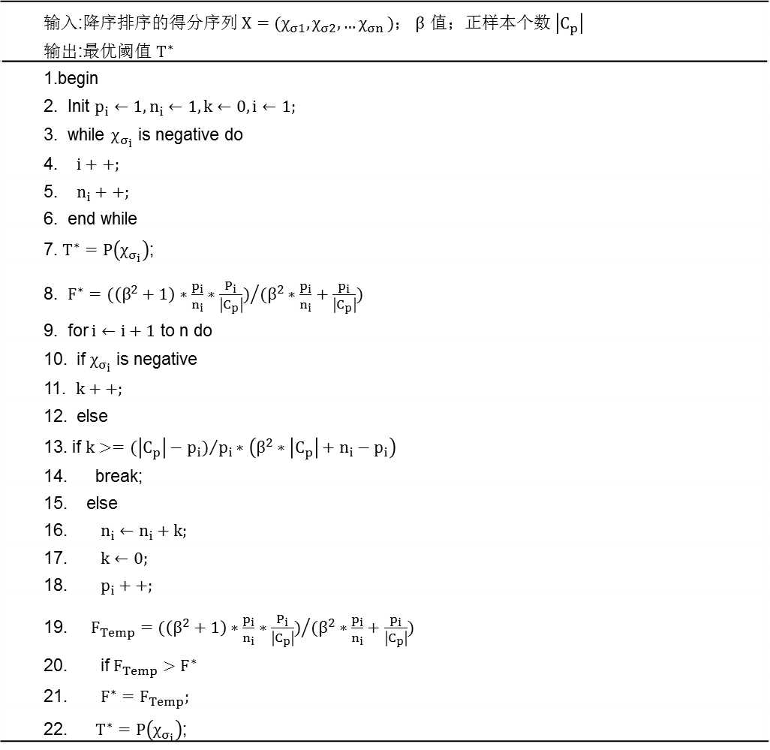
最优分类阈值
输入:降序排序的得分序列$X=(χ_{σ1},χ_{σ2},{…χ}_{σn})$； $β$ 值；正样本个数 $\left|C_{p}\right|$
输出:最优阈值 $T^{∗}$
1.begin
2. Init $p_{i}←1,n_{i}←1,k←0,i←1;$
3. while $χ_{σ_{i}}$ is negative do
4. $i++;$
5. $n_{i}++;$
6. end while
7. $T^{∗}=P\left(χ_{σ_{i}}\right)$;
8. $F^{∗}={(\left(β^{2}+1\right)∗\frac{p_{i}}{n_{i}}∗\frac{P_{i}}{\left|C_{p}\right|})}/{(β^{2}∗\frac{p_{i}}{n_{i}}+\frac{p_{i}}{\left|C_{p}\right|})}$
9. for $i←i+1$ to n do
10. if $χ_{σ_{i}}$ is negative
11. $k++;$
12. else
13. if $k>={(\left|C_{p}\right|−p_{i})}/{p_{i}}∗\left(β^{2}∗\left|C_{p}\right|+n_{i}−p_{i}\right)$
14. break;
15. else
16. $n_{i}←n_{i}+k;$
17. $k←0;$
18. $p_{i}++;$
19. $F_{Temp}={(\left(β^{2}+1\right)∗\frac{p_{i}}{n_{i}}∗\frac{P_{i}}{\left|C_{p}\right|})}/{(β^{2}∗\frac{p_{i}}{n_{i}}+\frac{p_{i}}{\left|C_{p}\right|})}$
20. if $F_{Temp}>F^{∗}$
21. ${F^{∗}=F}_{Temp};$
22. $T^{∗}=P\left(χ_{σ_{i}}\right)$;

Slide 25

最优分类阈值
Train set
0.98+
0.95+
0.93+
0.92+
0.90-
0.87-
0.85+
0.84-
0.81+
0.79+
0.77-
0.75-
0.73-
0.69+
0.65-
0.62-
0.58-
0.55-
0.53-
F value
New train
New test
0.79
F value
F value
F value

Slide 26

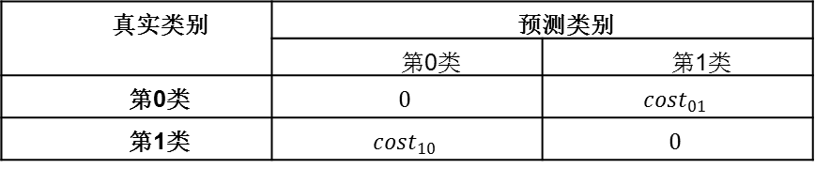
最优分类阈值
错分代价不同的最优分类阈值
真实类别 | 预测类别
 | 第0类 | 第1类
第0类 | $$0$$ | $${cost}_{01}$$
第1类 | $${cost}_{10}$$ | $$0$$
整体的错分代价为：
${cost}_{i}=\left(\left|C_{p}\right|−P_{i}\right)∗{cost}_{01}+N_{i}∗{cost}_{10}$
令$β=\frac{{cost}_{01}}{{cost}_{10}}，则$整体错分代价为：${cost}_{i}=\left(\left|C_{p}\right|−P_{i}\right)∗β+N_{i}$

Slide 27
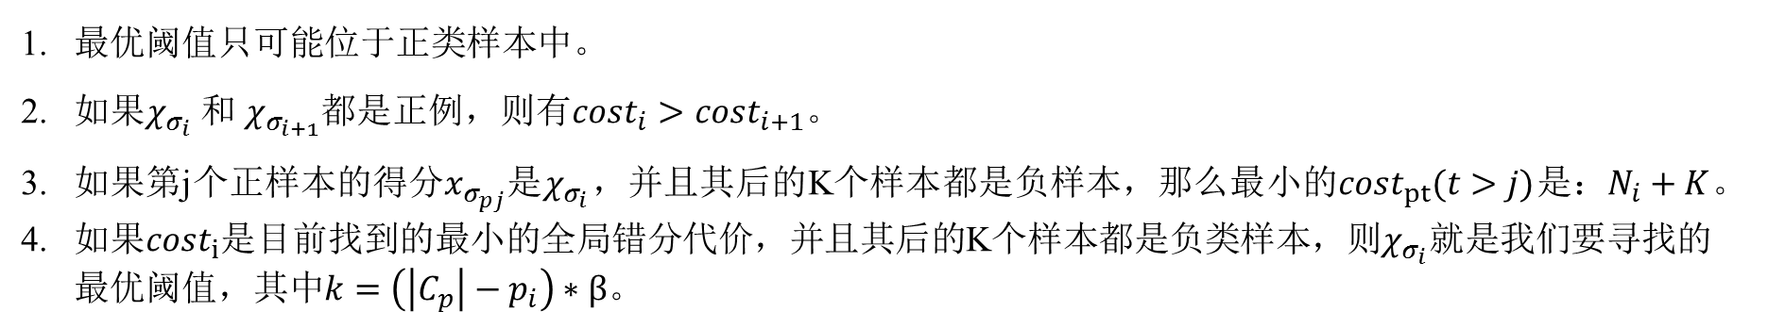
最优分类阈值
最优阈值只可能位于正类样本中。
如果$χ_{σ_{i}}$ 和 $χ_{σ_{i+1}}$都是正例，则有${cost}_{i}>{cost}_{i+1}$。
如果第j个正样本的得分$x_{σ_{pj}}$是$χ_{σ_{i}}$，并且其后的K个样本都是负样本，那么最小的${cost}_{pt}(t>j)$是：$N_{i}+K$。
如果${cost}_{i}$是目前找到的最小的全局错分代价，并且其后的K个样本都是负类样本，则$χ_{σ_{i}}$就是我们要寻找的最优阈值，其中$k=\left(\left|C_{p}\right|−p_{i}\right)∗β$。

Slide 28
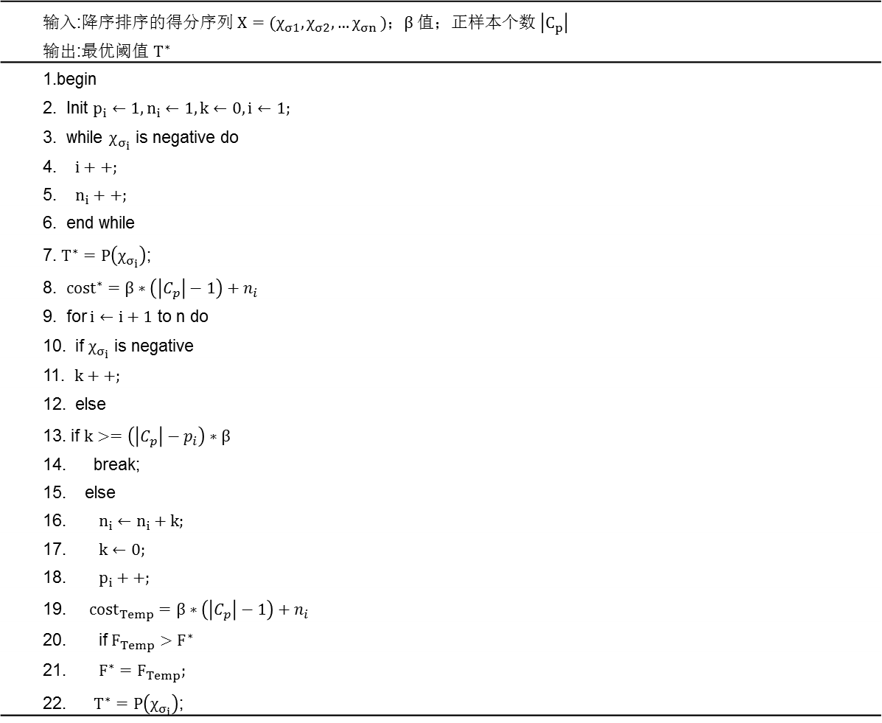
最优分类阈值
输入:降序排序的得分序列$X=(χ_{σ1},χ_{σ2},{…χ}_{σn})$；$β$ 值；正样本个数 $\left|C_{p}\right|$
输出:最优阈值 $T^{∗}$
1.begin
2. Init $p_{i}←1,n_{i}←1,k←0,i←1;$
3. while $χ_{σ_{i}}$ is negative do
4. $i++;$
5. $n_{i}++;$
6. end while
7. $T^{∗}=P\left(χ_{σ_{i}}\right)$;
8. ${cost}^{∗}=β∗\left(\left|C_{p}\right|−1\right)+n_{i}$
9. for $i←i+1$ to n do
10. if $χ_{σ_{i}}$ is negative
11. $k++;$
12. else
13. if $k>=\left(\left|C_{p}\right|−p_{i}\right)∗β$
14. break;
15. else
16. $n_{i}←n_{i}+k;$
17. $k←0;$
18. $p_{i}++;$
19. ${cost}_{Temp}=β∗\left(\left|C_{p}\right|−1\right)+n_{i}$
20. if $F_{Temp}>F^{∗}$
21. ${F^{∗}=F}_{Temp};$
22. $T^{∗}=P\left(χ_{σ_{i}}\right)$;

Slide 29
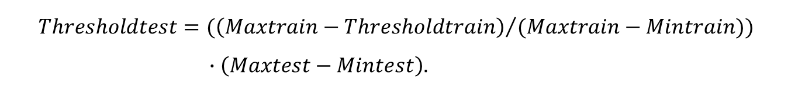
最优分类阈值
最优阈值的应用方式
值方式
训练集 (0.98 ,0.55)
测试集 (0.81 ,0.25)
位置信息
$$Thresholdtest=({\left(Maxtrain−Thresholdtrain\right)}/{(Maxtrain−Mintrain}))$$
$∙\left(Maxtest−Mintest\right).$

Slide 30
最优分类阈值
流程图

Slide 31
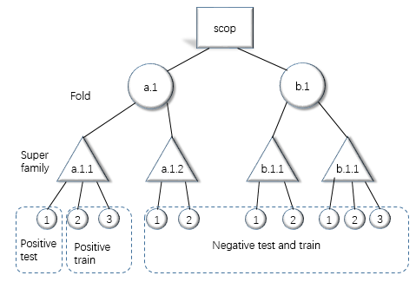
蛋白质远程同源检测
数据集

Slide 32
蛋白质远程同源检测
Index | Train | Test | Index | Train | Test
1 | 12/2330 | 9/1746 | 28 | 11/423 | 95/3653
2 | 11/2509 | 8/1824 | 29 | 46/3880 | 5/421
3 | 19/3002 | 8/1263 | 30 | 43/3627 | 8/674
4 | 17/2686 | 10/1579 | 31 | 33/3203 | 9/873
5 | 12/2890 | 6/1444 | 32 | 16/1553 | 26/2523
6 | 10/2408 | 8/1926 | 33 | 37/3591 | 5/485
7 | 29/3208 | 10/1105 | 34 | 30/3682 | 5/613
8 | 33/3650 | 6/663 | 35 | 90/3102 | 31/1068
9 | 26/2256 | 23/1994 | 36 | 99/3412 | 22/758
10 | 17/2370 | 14/1951 | 37 | 42/3542 | 9/759
11 | 41/3557 | 8/693 | 38 | 24/2946 | 11/1349
12 | 26/3625 | 5/696 | 39 | 113/3895 | 8/275
13 | 40/3470 | 9/780 | 40 | 88/3033 | 33/1137
14 | 11/307 | 140/3894 | 41 | 26/3191 | 9/1104
15 | 21/2928 | 10/1393 | 42 | 94/3240 | 27/930
16 | 26/2876 | 13/1437 | 43 | 20/3204 | 7/1121
17 | 37/3002 | 16/1297 | 44 | 12/3060 | 5/1275
18 | 34/3761 | 5/552 | 45 | 13/2083 | 14/2242
19 | 44/3569 | 9/730 | 46 | 29/3477 | 7/839
20 | 46/3732 | 7/567 | 47 | 40/3374 | 11/927
21 | 46/3732 | 7/567 | 48 | 10/1199 | 26/3117
22 | 48/3894 | 5/405 | 49 | 10/2241 | 9/2016
23 | 18/1246 | 44/3044 | 50 | 10/2241 | 9/2016
24 | 22/3280 | 7/1043 | 51 | 36/3692 | 6/615
25 | 48/3894 | 5/405 | 52 | 13/2345 | 11/1983
26 | 56/3875 | 6/415 | 53 | 14/2525 | 10/1803
27 | 13/1938 | 16/2385 | 54 | 17/1744 | 25/2563

Slide 33
蛋白质远程同源检测
特 征：基于氨基酸的组分-理化性质而构建188维特征向量
分类器：随机森林
Index | AUC | Index | AUC | Index | AUC | Index | AUC
1 | 0.973 | 15 | 0.982 | 29 | 0.717 | 43 | 0.823
2 | 0.809 | 16 | 0.690 | 30 | 0.883 | 44 | 0.766
3 | 0.983 | 17 | 0.871 | 31 | 0.972 | 45 | 0.848
4 | 0.963 | 18 | 0.768 | 32 | 0.971 | 46 | 0.820
5 | 0.785 | 19 | 0.860 | 33 | 0.998 | 47 | 0.925
6 | 0.964 | 20 | 0.948 | 34 | 0.587 | 48 | 0.901
7 | 0.791 | 21 | 0.982 | 35 | 0.936 | 49 | 0.833
8 | 0.894 | 22 | 0.986 | 36 | 0.983 | 50 | 0.981
9 | 0.949 | 23 | 0.666 | 37 | 0.933 | 51 | 0.913
10 | 0.950 | 24 | 0.667 | 38 | 0.569 | 52 | 0.847
11 | 0.961 | 25 | 0.895 | 39 | 0.908 | 53 | 0.819
12 | 0.986 | 26 | 0.644 | 40 | 0.952 | 54 | 0.943
13 | 0.998 | 27 | 0.683 | 41 | 0.757 | average | 0.861
14 | 0.517 | 28 | 0.981 | 42 | 0.790

Slide 34
蛋白质远程同源检测
统一阈值：
Threshold | MeanPrecision | MeanRecall | MeanF1
0.5 | 0.01852 | 0.00013 | 0.00026
0.3 | 0.03063 | 0.00251 | 0.00463
0.2 | 0.17411 | 0.04963 | 0.07171
0.1 | 0.16850 | 0.22259 | 0.18001

Slide 35
蛋白质远程同源检测
最优阈值使用：
折数 | 值 |  |  |  |  | 位置信息
 | Precision |  | Recall |  | F1 | Precision | Recall | F1
2 | 0.118 | 0.156 |  | 0.105 |  | 0.165 | 0.280 | 0.159
3 | 0.139 | 0.127 |  | 0.110 |  | 0.205 | 0.330 | 0.204
5 | 0.139 | 0.147 |  | 0.123 |  | 0.160 | 0.343 | 0.187
10 | 0.132 | 0.146 |  | 0.121 |  | 0.156 | 0.388 | 0.190

Slide 36
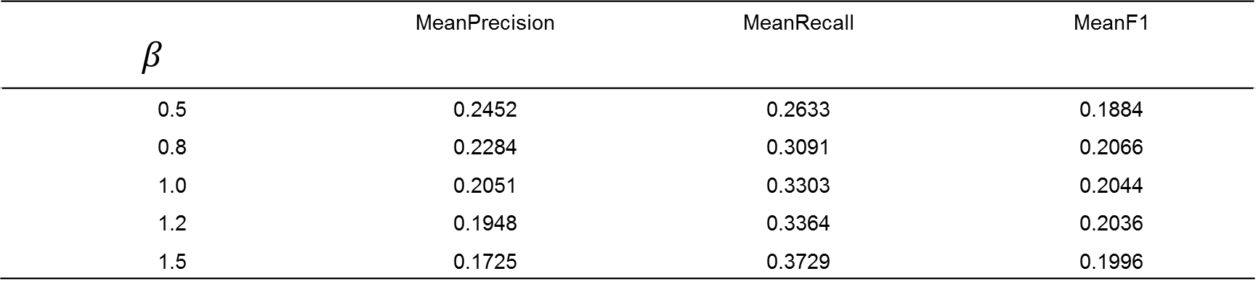
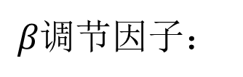
蛋白质远程同源检测
$β调节$因子：
$$β$$ | MeanPrecision | MeanRecall | MeanF1
0.5 | 0.2452 | 0.2633 | 0.1884
0.8 | 0.2284 | 0.3091 | 0.2066
1.0 | 0.2051 | 0.3303 | 0.2044
1.2 | 0.1948 | 0.3364 | 0.2036
1.5 | 0.1725 | 0.3729 | 0.1996

Slide 37

蛋白质远程同源检测
$最优$分类结果上界：

Slide 38

蛋白质远程同源检测
$AUC值$与F1值：

Slide 39
总结与展望
主要工作
总结了国内外在解决不平衡数据分类时，所采用的策略。
深入地介绍了5种数据内在特征。
介绍分类中常用的衡量指标，重点介绍了AUC指标。
说明其在衡量不平衡数据分类时的优势，以及不足之处。
针对AUC的缺陷，提出了一个寻找最优分类阈值的框架。

Slide 40
总结与展望
未来展望
多分类情况；
数据偏移问题；
低AUC值情况；

Slide 41


